Slide 1
Vzdělávací oblast: Jazyk a jazyková komunikace Vyučovací předmět: Český jazyk a literatura Ročník: 6. ročník Anotace: Mark Twain životopis, romány, otázky k textu (Dobrodružství Toma Sawyera) Podpora vzdělávání v ZŠ Židlochovice, Tyršova 611 Autor materiálu: Mgr. Petra Karpíšková

Slide 2
Mark Twain
Dobrodružství Toma Sawyera

Slide 3
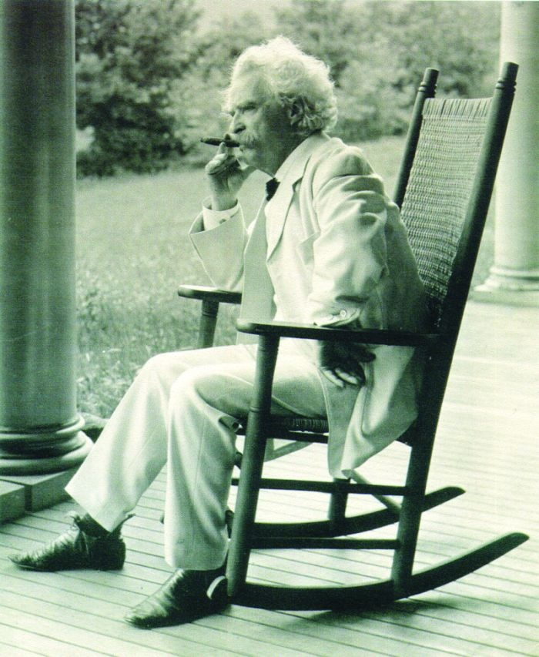
Životopis
Vlastní jméno:
Samuel Langhorne Clemens
1835 – 1910
americký spisovatel
lodivod na řece Mississippi
novinář v San Francisku
cestoval po USA a přednášel
o cizích zemích, psal cestopisy
v roce 1890 přišel o majetek
a vlastní nakladatelství
začal cestovat po Novém Zélandu,
Indii a Jihoafrické republice.
V roce 1924 byl vydán vlastní životopis –
zemřely mu dcery a manželka.

Slide 4
Romány
Dobrodružství Toma Sawyera (1876)
Princ a chuďas (1882)
Život na Mississippi (1883)
Miliónová bankovka (1893)

Slide 5
Citáty
Nikdy jsem nedopustil, aby škola stála v cestě mému vzdělání.
Snažme se žít tak, aby naší smrti litoval i majitel pohřební služby.
Neodpoutávej se nikdy od svých snů! Když zmizí, budeš dál existovat, ale přestaneš žít.

Slide 6
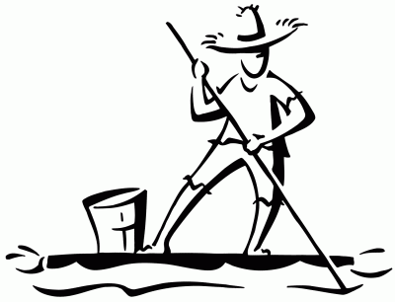
Otázky k textu
Kdo je vypravěčem příběhu?
Má hlavní hrdina rodiče? Chtěl bys žít v rodině slečny Watsonové?
O čem Huck přemýšlí před usnutím?
Jakou přísahu skládali členové lupičské tlupy? Kdo ji vymyslel?
Co si myslíš o větě: „… by Jimovi bylo tisíckrát lépe otrokem doma, poblíž rodiny, když už musí být otrokem …“?
Která lidská práva byla porušována, když bylo zavedeno otrokářství?
Proč Huck neposlal dopis slečně Watsonové?

Slide 7
Literatura
Dobrodružství Toma Sawyera. In Wikipedia : the free encyclopedia [online]. St. Petersburg (Florida) : Wikipedia Foundation, 30.1.2007, last modified on 16.5.2011 [cit. 2011-05-23]. Dostupné z WWW: <http://cs.wikipedia.org/wiki/Dobrodružství_Toma_Sawyera>.
Mark Twain. In Wikipedia : the free encyclopedia [online]. St. Petersburg (Florida) : Wikipedia Foundation, 18.10.2005, last modified on 9.5.2011 [cit. 2011-05-23]. Dostupné z WWW: <http://cs.wikipedia.org/wiki/Mark_Twain>.
KUPCOVÁ, Helena; ČEŇKOVÁ, Jana. Příběhy. Praha : Scientia, 1994. 350 s. ISBN 80-85827-30-1.
Citáty:
http://citaty.net/autori/mark-twain/?page=1
Obrázky:
http://listverse.files.wordpress.com/2008/07/twain.jpg
http://www.monarchknights.com/teacherwebpages/wicht/images/amchpu2.preview.gif
Rozhlasová nahrávka:
http://www.rozhlas.cz/radio_cesko/vyroci/_zprava/298235

